Slide 1
Chapter 4: Threads & Concurrency（线程和并发）

Slide 2
Chapter 4: Threads
Overview
Multicore Programming
Multithreading Models
Thread Libraries
Implicit Threading
Threading Issues
Operating System Examples

Slide 3
Objectives
Identify the basic components of a thread, and contrast threads and processes
Describe the benefits and challenges of designing multithreaded applications
Illustrate different approaches to implicit threading including thread pools, fork-join, and Grand Central Dispatch
Describe how the Windows and Linux operating systems represent threads
Design multithreaded applications using the Pthreads, Java, and Windows threading APIs

Slide 4
4.1 Overview

Slide 5
Overview
main()
{
int pid = 0;
printf(“the parent is going to fork\n”);
if ((pid = fork()) != 0)
printf(“I am the father of %d\n”, pid);
else
printf(“I am the child\n”);
}

Slide 6
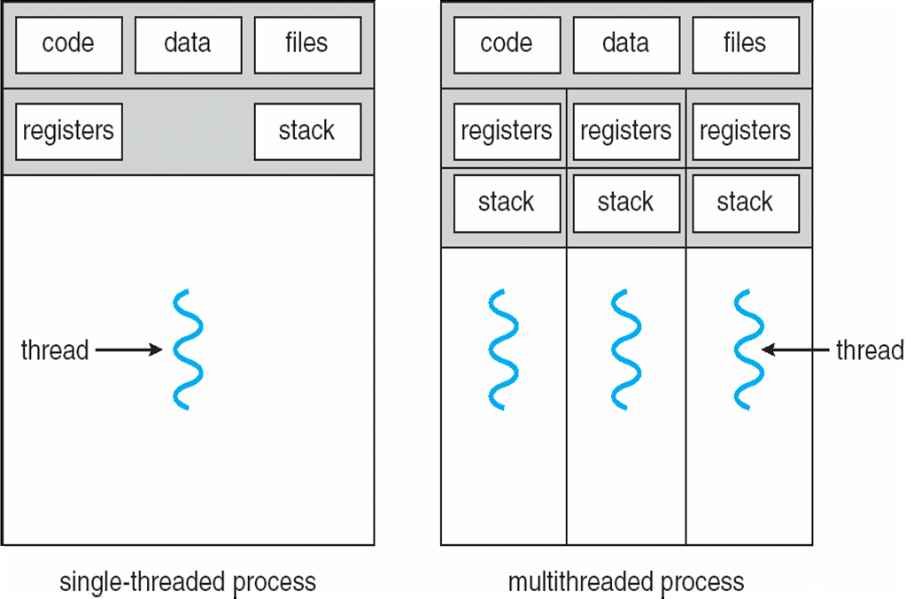
Overview

Slide 7

Overview
The concept of a process as embodying two characteristics :
Unit of Resource ownership （资源拥有单位）
给每个进程分配一虚拟地址空间，保存进程映像，控制一些资源（文件，I/O设备），有状态、优先级、调度
Unit of Dispatching （调度单位）
进程是由一个或多个程序的一次执行
可能会与其他进程交替执行
These two characteristics are treated independently by the operating system
Dispatching is referred to as a thread or lightweight process （轻型进程LWP）
Resource of ownership is referred to as a processor task

Slide 8

线程(Thread)概念
These two characteristics are treated independently by the operating system
资源拥有单元称为进程（或任务），调度的单位称为线程、又称轻型进程（light weight process）。
线程只拥有一点在运行中必不可省的资源（程序计数器、一组寄存器和栈），但它可与同属一个进程的其它线程共享进程拥有的全部资源。
线程定义为进程内一个执行单元或一个可调度实体。

Slide 9
线程
线程：
有执行状态（状态转换）
不运行时保存上下文
有一个执行栈
有一些局部变量的静态存储
可存取所在进程的内存和其他资源
可以创建、撤消另一个线程

Slide 10
线程的特点
不拥有系统资源（只拥有少量的资源，资源是分配给进程）
一个进程中的多个线程可并发执行（进程可创建线程执行同一程序的不同部分）
系统开销小、切换快。（进程的多个线程都在进程的地址空间活动）

Slide 11
Single and Multithreaded Processes

Slide 12
Thread
A thread shares with threads belonging to the same process its:
code section
data section
operating-system resources
(Process Have a virtual address space which holds the process image Protected access to processors, other processes, files, and I/O resources)
A traditional or heavyweight process （重型线程）is equal to a task with one thread

Slide 13
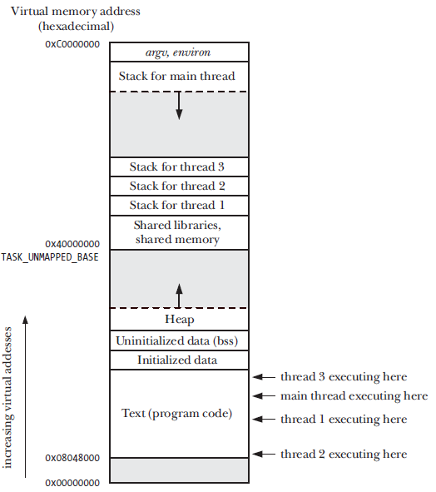
Four threads executing in a process (Linux/x86-32)

Slide 14
Benefits
创建一个新线程花费时间少（结束亦如此）
两个线程的切换花费时间少
（如果机器设有“存储[恢复]所有寄存器”指令，则整个切换过程用几条指令即可完成）
因为同一进程内的线程共享内存和文件，因此它们之间相互通信无须调用内核
适合多处理机系统

Slide 15
例子1：
LAN中的一个文件服务器，在一段时间内需要处理几个文件请求
有效的方法是：为每一个请求创建一个线程
在一个SMP机器上：多个线程可以同时在不同的处理器上运行

Slide 16
例子2：
一个线程显示菜单，并读入用户输入；另一个线程执行用户命令
考虑一个应用：由几个独立部分组成，这几个部分不需要顺序执行，则每个部分可以以线程方式实现
当一个线程因I/O阻塞时，可以切换到同一应用的另一个线程
Example：createthread.cpp

Slide 17
4.2 Multicore Programming

Slide 18

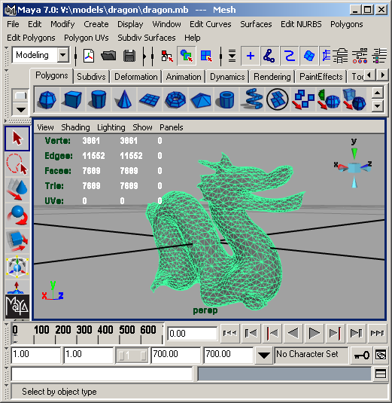
Multicore Programming
Multicore systems putting pressure on programmers, challenges include
Dividing activities
Balance（木桶效应）
Data splitting
Data dependency
Testing and debugging
耦合度要低
Each can run on its own core

Slide 19
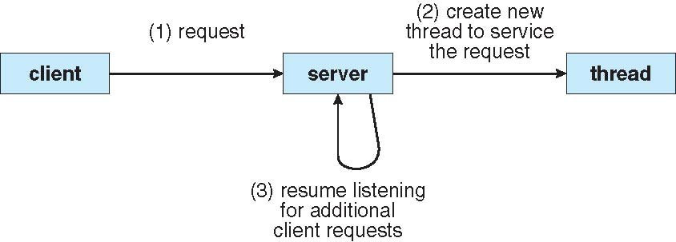
Multithreaded Server Architecture

Slide 20
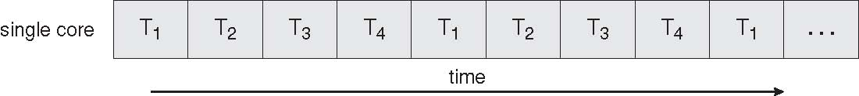
Concurrent Execution on a Single-core System

Slide 21
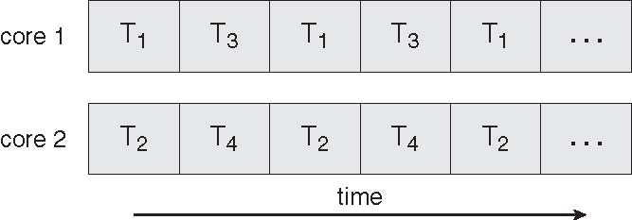
Parallel Execution on a Multicore System

Slide 22
4.3 Multithreading Models

Slide 23
线程的实现机制
用户级线程 user-level thread
内核级线程 kernel-level thread
两者结合方法

Slide 24
User Threads（用户级线程）
用户级线程：不依赖于OS核心（内核不了解用户线程的存在），应用进程利用线程库提供创建、同步、调度和管理线程的函数来控制用户线程。
如：数据库系统informix，图形处理Aldus PageMaker。调度由应用软件内部进行，通常采用非抢先式和更简单的规则，也无需用户态/核心态切换，所以速度特别快。一个线程发起系统调用而阻塞，则整个进程在等待。
Three primary thread libraries:
POSIX Pthreads 、 Win32 threads、 Java threads
用户线程的维护由应用进程完成；
内核不了解用户线程的存在；
用户线程切换不需要内核特权；
用户线程调度算法可针对应用优化；
一个线程发起系统调用而阻塞，则整个进程在等待。（多对一模型中）

Slide 25
Kernel Threads （内核级线程）
内核级线程：依赖于OS内核，由内核的内部需求进行创建和撤销，用来执行一个指定的函数。一个线程发起系统调用而阻塞，不会影响其他线程。时间片分配给线程，所以多线程的进程获得更多CPU时间。
Examples
Windows XP/2000 及以后
Solaris
Linux
Mac OS X
内核维护进程和线程的上下文信息；
线程切换由内核完成；
时间片分配给线程，所以多线程的进程获得更多CPU时间；
一个线程发起系统调用而阻塞，不会影响其他线程的运行。

Slide 26
Multithreading Models
Many-to-One
One-to-One
Many-to-Many

Slide 27
Many-to-One
Many user-level threads mapped to single kernel thread
Implemented by user-level runtime libraries
Create, schedule, synchronize threads at user-level
OS is not aware of user-level threads
OS thinks each process contains only a single thread of control
Examples:
Solaris Green Threads
GNU Portable Threads

Slide 28
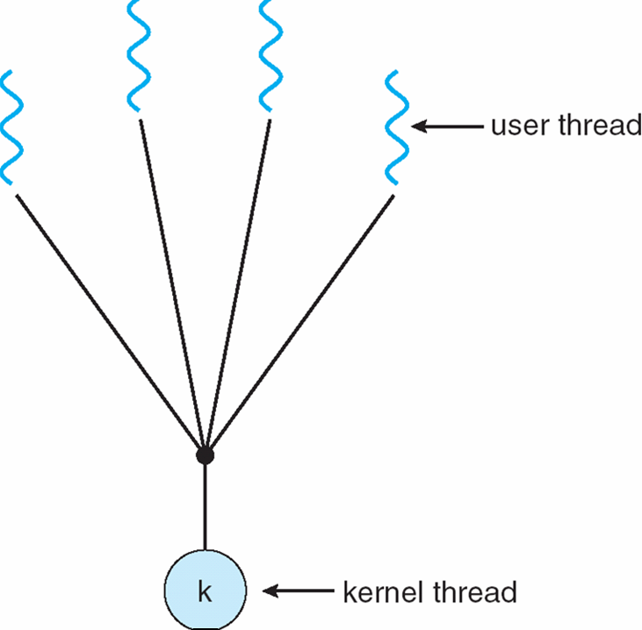
Many-to-One Model
Advantages
Does not require OS support
Can tune scheduling policy to meet application (user level) demands
Lower overhead thread operations since no system calls
Disadvantages
Cannot leverage multiprocessors (no true parallelism)
Entire process blocks when one thread blocks

Slide 29
One-to-One
Each user-level thread maps to kernel thread
OS provides each user-level thread with a kernel thread
Each kernel thread scheduled independently
Thread operations (creation, scheduling, synchronization) performed by OS
Examples
Windows NT/XP/2000
Linux
Solaris 9 and later

Slide 30
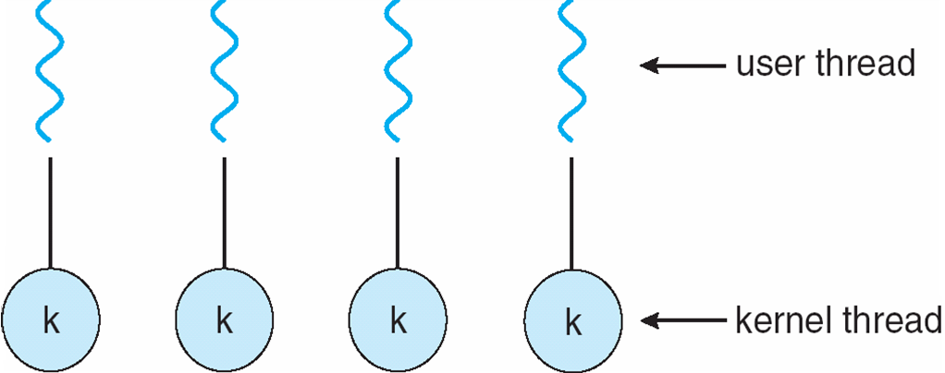
One-to-one Model
Advantages
Each kernel-level thread can run in parallel on a multiprocessor
When one thread blocks, other threads from process can be scheduled
Disadvantages
Higher overhead for thread operations
OS must scale well with increasing number of threads

Slide 31
Many-to-Many Model
Allows many user level threads to be mapped to many kernel threads
Allows the operating system to create a sufficient number of kernel threads
Examples：
Solaris prior to version 9
Windows NT/2000 with the ThreadFiber package

Slide 32
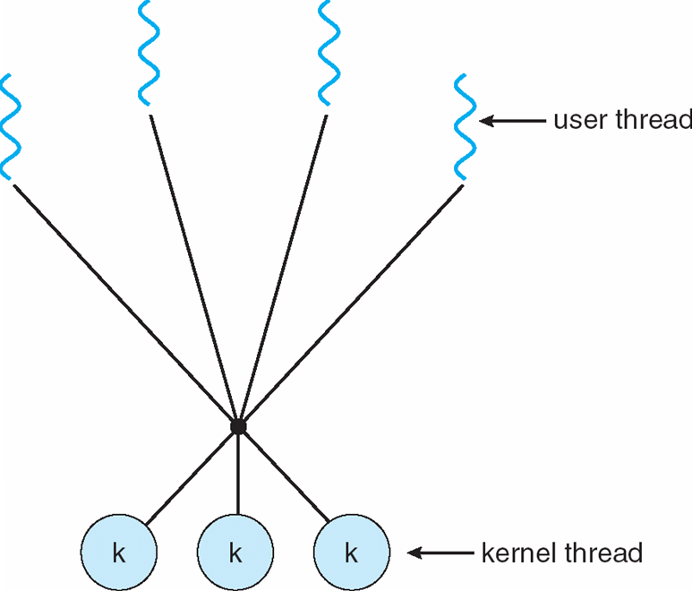
Many-to-Many Model

Slide 33
Two-level Model
Similar to M:N, except that it allows a user thread to be bound to a kernel thread
Examples
IRIX
HP-UX
Tru64 UNIX
Solaris 8 and earlier

Slide 34
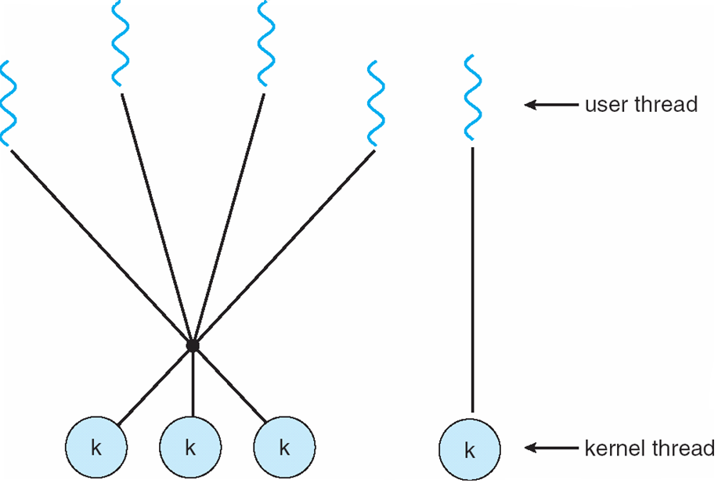
Two-level Model

Slide 35
Solaris多线程模型的发展 - M:N -> 1:1
Notes:
Solaris的多线程是与传统UNIX调度模型相区别的主要特征。
LWP是每个进程内的内核线程的虚拟执行环境。LWP允许进程内的内核线程互相独立地进行系统调用。如果没有LWP，一次就只能进行一次系统调用。每次的系统调用由一个线程来引发，它的寄存器会被放在LWP的堆栈里面，等它返回的时候，系统调用返回代码也会被放在LWP里面
M-N的优点：
优点:
快速的用户线程创建和删除
线程同步不需要系统调用
快速的用户线程上下文切换
缺点:
复杂的编程模型
信号处理的问题
1-1模型的优点：
每个用户级线程都有一个lwp和一个 kthread 相对应
只有内核级的线程调度
线程创建和删除、线程同步的开销大
线程调度和同步更到位

Slide 36
Solaris用户线程、内核线程、lwp三者之间的关系
通过线程id对应
Notes:
对于一个用户进程来说，它的每个线程分成两个部分，一个部分是用户态下的部分，一个是系统态下的部分，也就是用户线程和内核线程。一个线程在用户态下执行的时候，运行的是用户线程的代码，而当发生系统调用的时候，就由内核线程来执行内核代码。在Solaris的线程模型中，每一个用户线程对应一个内核线程，这种对应通过lwp来体现。
所用的内核线程串成一个双向循环链表，可以通过进程的proc结构中的p_tlist字段找到这个链表。
每一个lwp用_klwp数据结构表示，每个内核线程用一个_kthread结构表示，_kthread结构中有一个字段t_lwp指向它所对应的_klwp结构。
用户线程用ulwp表示，ulwp与_kthread的对应不是用指针来表示的，而是通过线程id。ulwp，_kthread和_klwp中都有一个字段表示线程的id，通过id它们就可以一一对应起来。

Slide 37
4.4 Thread Libraries（线程库）

Slide 38
Thread Libraries
Thread library provides programmer with API for creating and managing threads
Two primary ways of implementing
Library entirely in user space
Kernel-level library supported by the OS
Notes:
线程库的两种主要实现方法：
1. 没有内核支持的库，代码和数据结构都在用户空间，只导致用户空间中本地函数调用（而不是系统调用）。
2. 由操作系统直接支持的内核级库，代码和数据结构都在内核空间，通常导致系统调用。

Slide 39
Pthreads
May be provided either as user-level or kernel-level
A POSIX （Portable Operating System Interface） standard (IEEE 1003.1c) API for thread creation and synchronization
http://standards.ieee.org/reading/ieee/stad_public/description/posix
API specifies behavior of the thread library, implementation is up to development of the library
Common in UNIX operating systems (Solaris, Linux, Mac OS X)

Slide 40
Java Threads
Java threads are managed by the JVM
Typically implemented using the threads model provided by underlying OS
Java threads may be created by:
Extending Thread class
Implementing the Runnable interface

Slide 41
4.5 Implicit Threading（隐私多线程）

Slide 42
Implicit Threading
多核系统多线程编程，一个应用程序有可能有几百个甚至上千的线程，这样的程序面临许多挑战：
编程挑战：任务分解、任务的工作量平衡、数据分割、数据依赖、测试与调试
程序执行顺序的正确性问题：同步、互斥
策略：隐私线程Implicit Threading，当前一种流行趋势。
将线程的创建与管理交给编译器和运行时库来完成

Slide 43
Implicit Threading
几种隐私线程的设计方法：
Thread Pools（线程池）
Fork Join
OpenMP，用于共享内存并行系统的多处理器程序设计的一套指导性编译处理方案。OpenMP支持的编程语言包括C、C++和Fortran。
Grand Central Dispatch（GCD，大中央调度），Apple for its macOS and iOS operating systems.
Intel Thread Building Blocks（TBB），Intel开发的构建多线程库，open source；TBB是一个可移植的C++库，能够运行在Windows、Linux、Macintosh以及UNIX等系统上。
Java

Slide 44
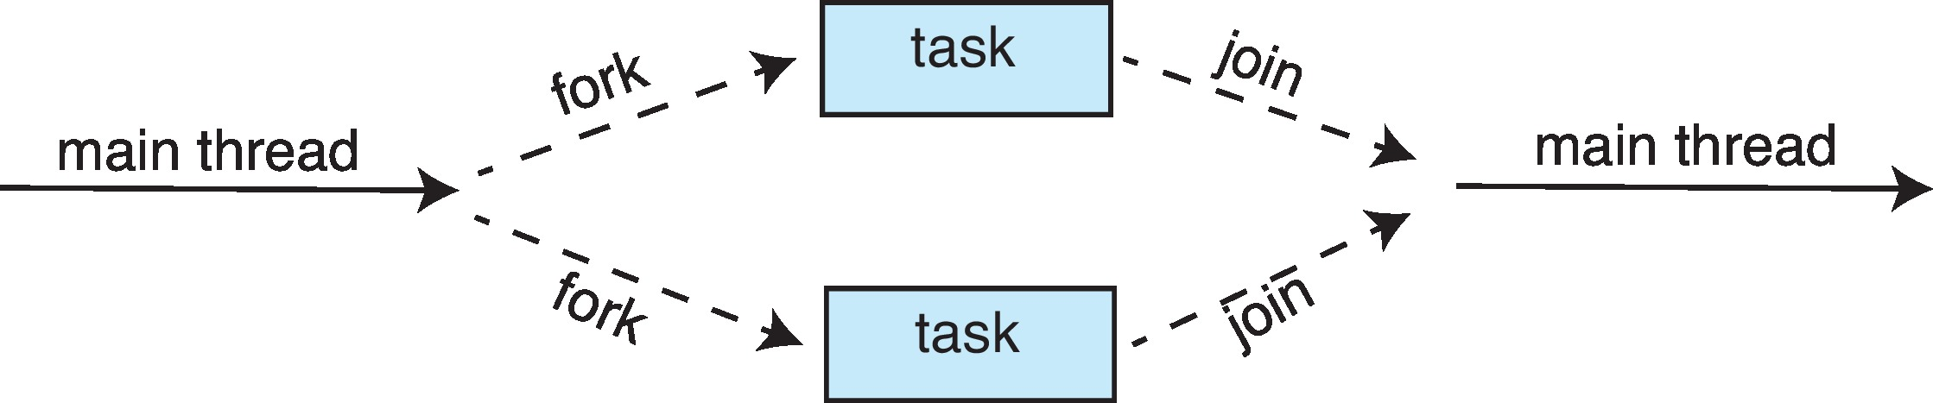
Fork-Join Parallelism
Multiple threads (tasks) are forked, and then joined.

Slide 45
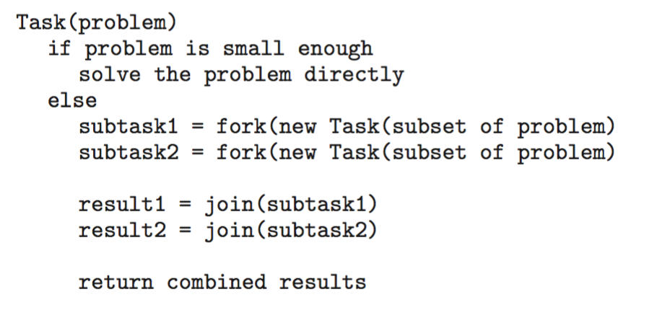
Fork-Join Parallelism
General algorithm for fork-join strategy:

Slide 46
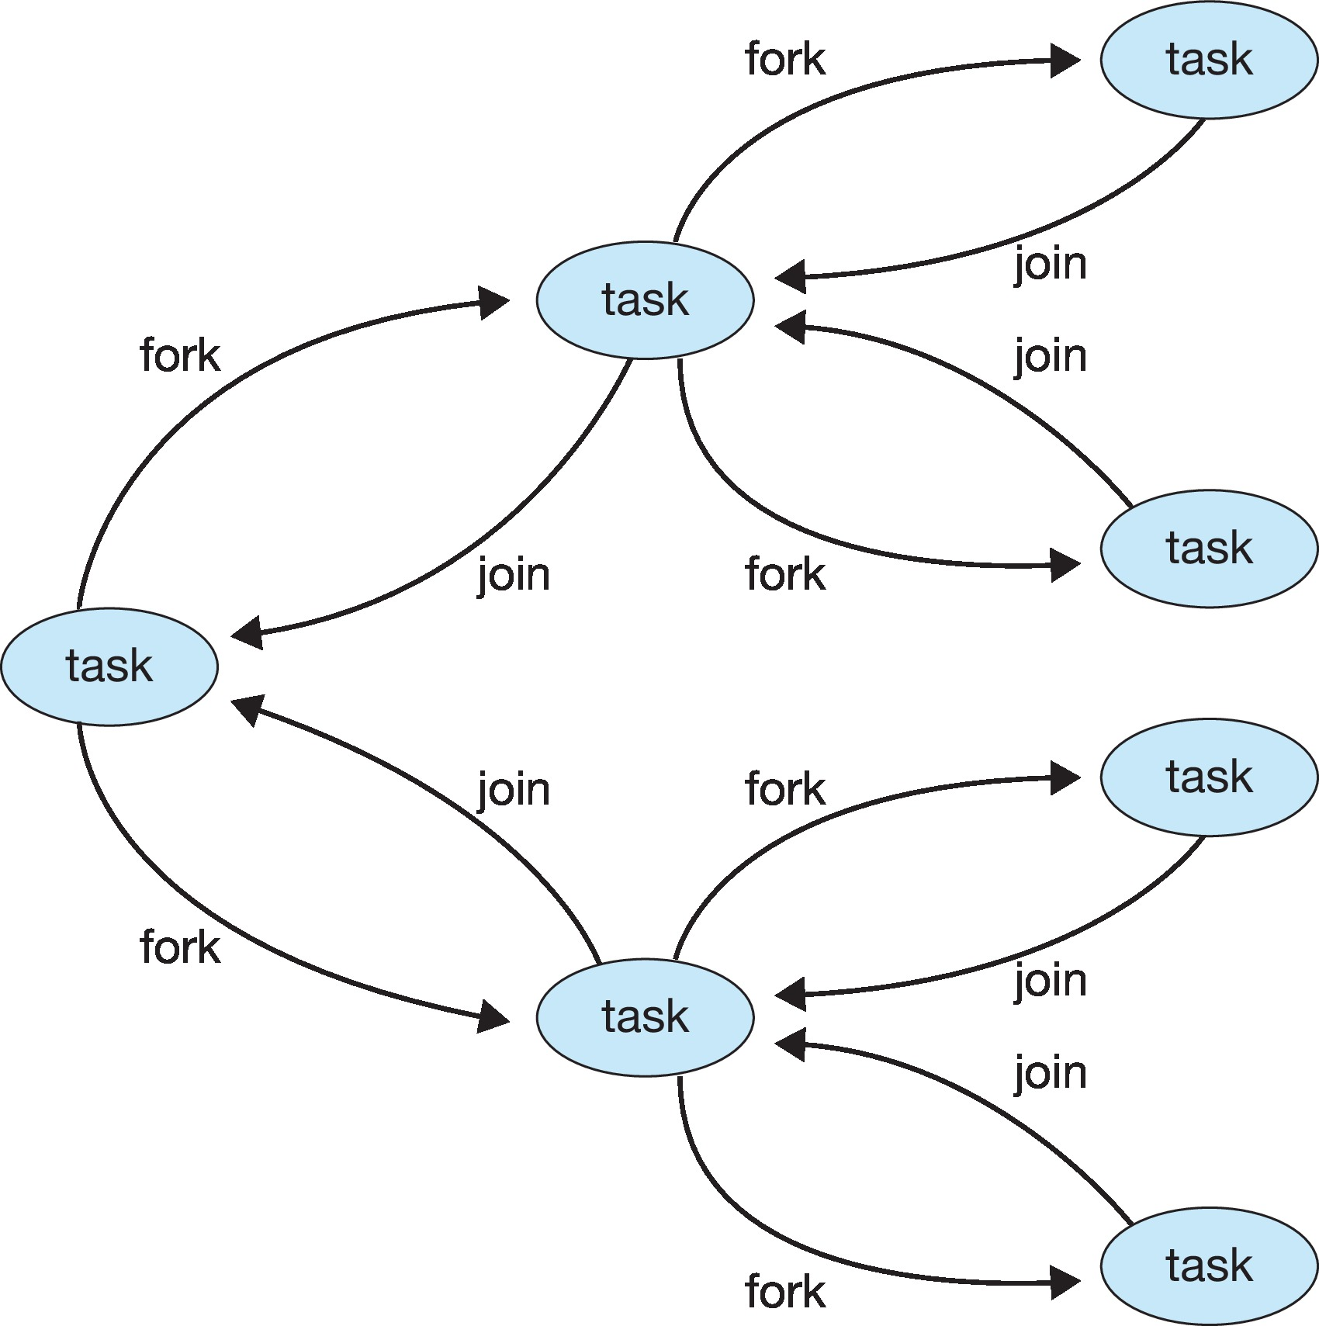
Fork-Join Parallelism

Slide 47
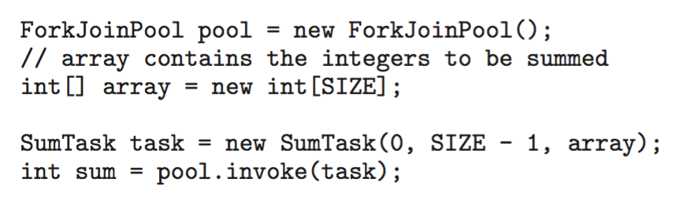
Fork-Join Parallelism in Java

Slide 48
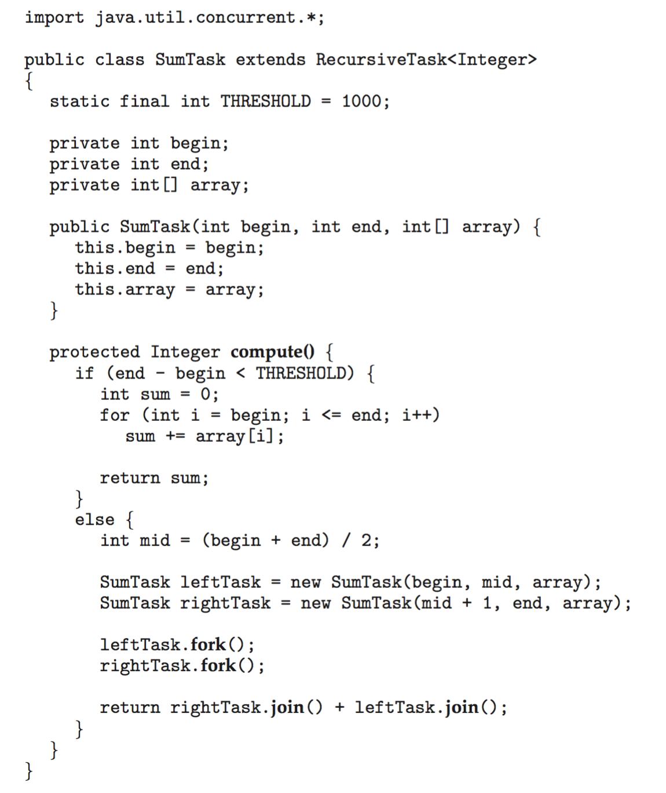
Fork-Join Parallelism in Java

Slide 49
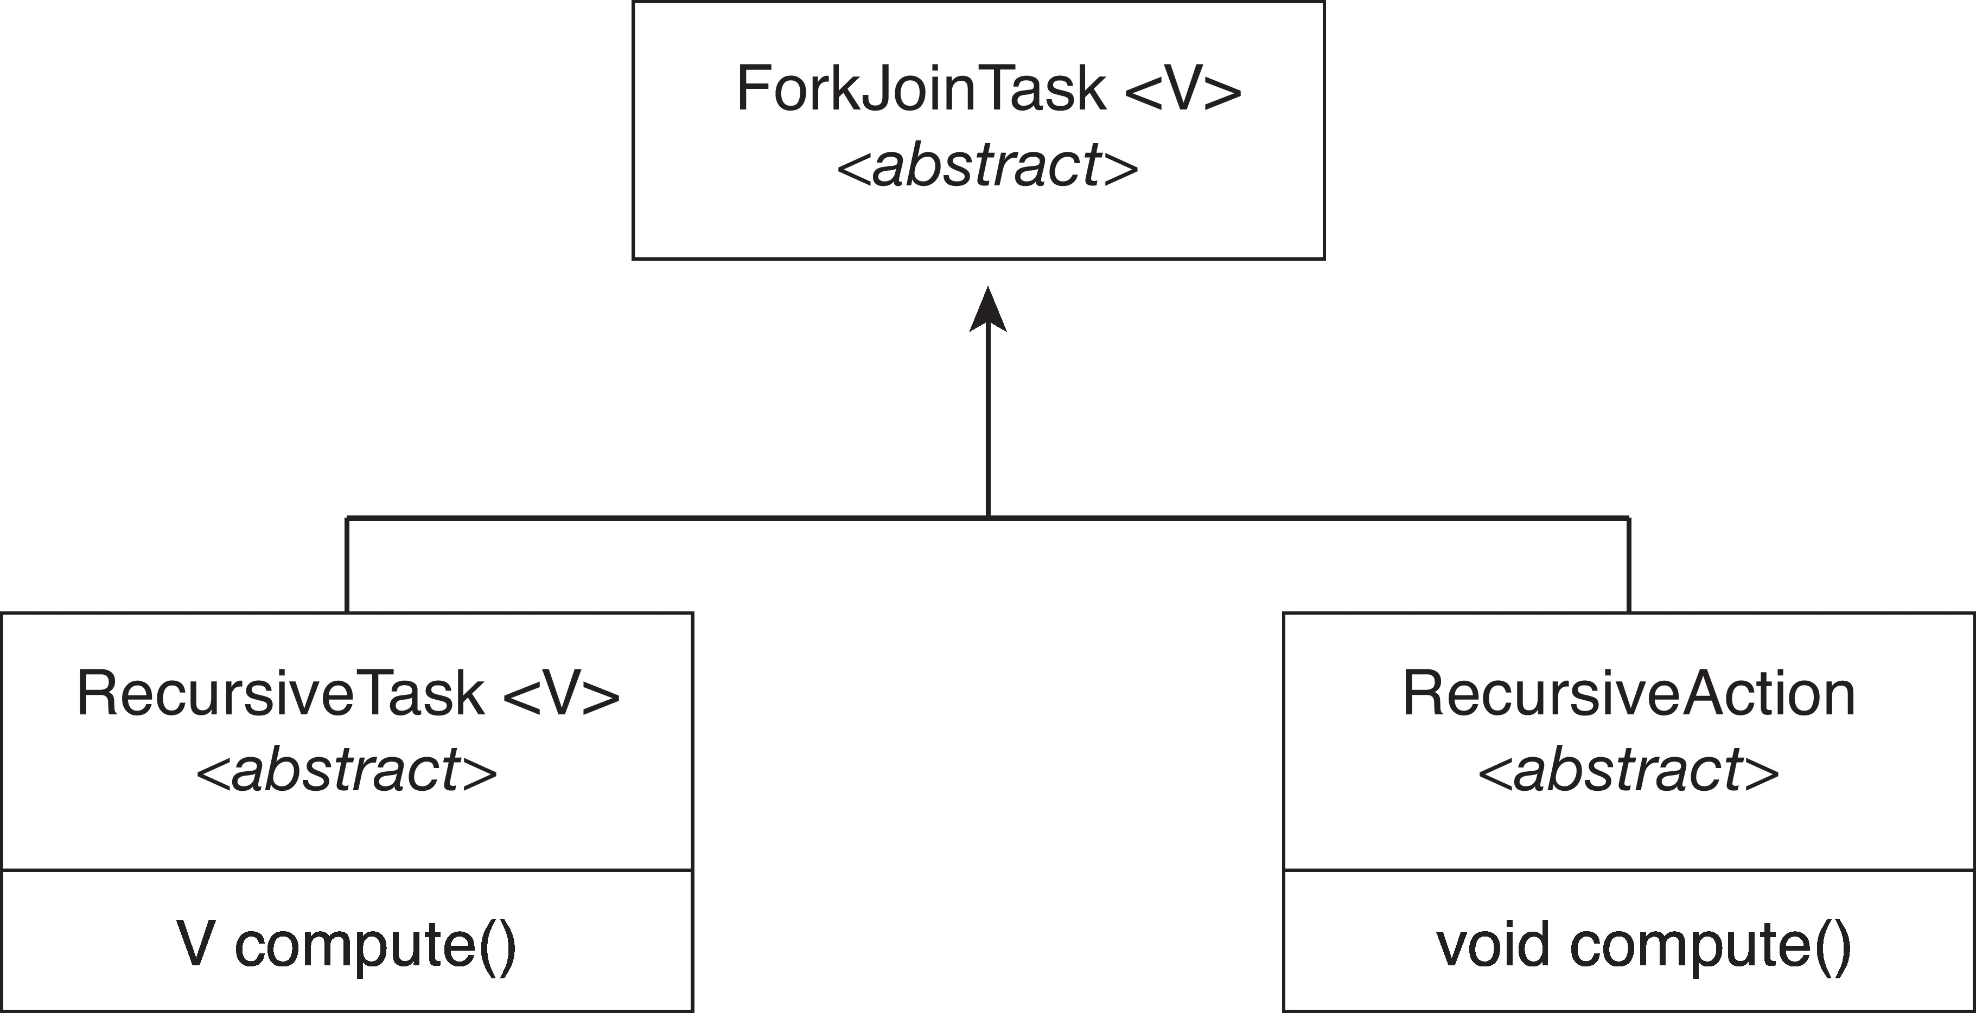
Fork-Join Parallelism in Java
The ForkJoinTask is an abstract base class
RecursiveTask and RecursiveAction classes extend ForkJoinTask
RecursiveTask returns a result (via the return value from the compute() method)
RecursiveAction does not return a result

Slide 50
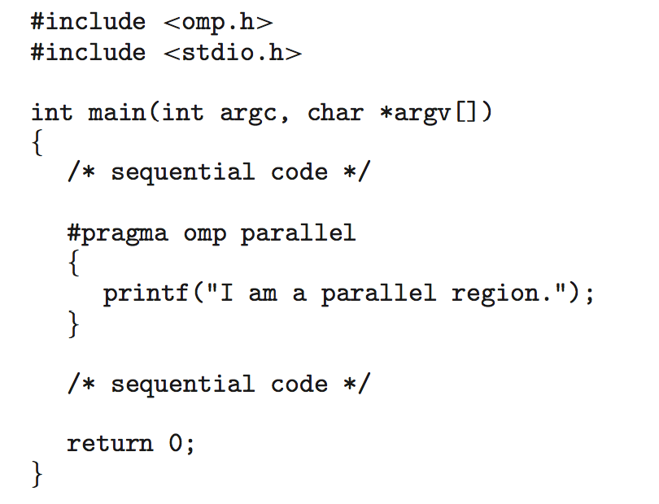
OpenMP
Set of compiler directives and an API for C, C++, FORTRAN
Provides support for parallel programming in shared-memory environments
Identifies parallel regions – blocks of code that can run in parallel
#pragma omp parallel
Create as many threads as there are cores

Slide 51
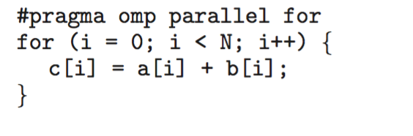
Run the for loop in parallel

Slide 52
Grand Central Dispatch
Apple technology for macOS and iOS operating systems
Extensions to C, C++ and Objective-C languages, API, and run-time library
Allows identification of parallel sections
Manages most of the details of threading
Block is in “^{ }” : ˆ{ printf("I am a block"); }
Blocks placed in dispatch queue
Assigned to available thread in thread pool when removed from queue

Slide 53
Grand Central Dispatch
Two types of dispatch queues:
serial – blocks removed in FIFO order, queue is per process, called main queue
Programmers can create additional serial queues within program
concurrent – removed in FIFO order but several may be removed at a time
Four system wide queues divided by quality of service:
QOS_CLASS_USER_INTERACTIVE
QOS_CLASS_USER_INITIATED
QOS_CLASS_USER_UTILITY
QOS_CLASS_USER_BACKGROUND

Slide 54
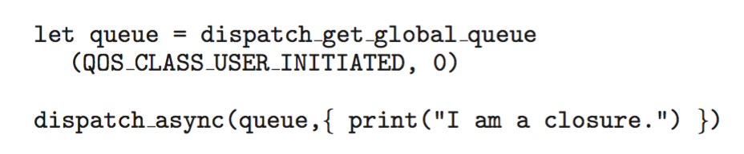
Grand Central Dispatch
For the Swift language a task is defined as a closure – similar to a block, minus the caret
Closures are submitted to the queue using the dispatch_async() function:

Slide 55
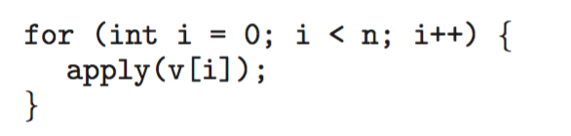
Intel Threading Building Blocks (TBB)
Template library for designing parallel C++ programs
A serial version of a simple for loop
The same for loop written using TBB with parallel_for statement:

Slide 56
4.6 Threading Issues

Slide 57
Threading Issues
Semantics of fork() and exec() system calls
Thread cancellation of target thread
Asynchronous or deferred
Signal handling
Thread pools
Thread-specific data
Scheduler activations

Slide 58
Semantics of fork() and exec()
fork()
duplicate only the calling thread or all threads?
exec()
Replaces the process - including all threads?
Notes:
fork() – 有的Unix系统有两种形式的fork()，与应用程序有关。
1) 复制所有线程：如果调用fork()后不调用exec()，复制所有线程；
2) 只复制调用fork()的线程：如果调用fork()后立即调用exec()，操作系统只需复制调用fork()的线程。
exec() – 如果一个线程调用exec()，exec()参数指定的程序会替换整个进程（包括所有线程）。

Slide 59
Thread Cancellation
Terminating a thread before it has finished
Two general approaches:
Asynchronous cancellation terminates the target thread immediately
Deferred cancellation allows the target thread to periodically check if it should be cancelled
Notes:
线程取消（thread cancellation）：在线程完成之前终止线程的任务，要取消的线程称为目标线程。
线程取消的两种情况：
1) 异步取消（asynchronous cancellation）：由一个线程立即终止目标线程。
对于异步取消，因为如果在已经给目标线程分配资源或目标线程正在更新与其他线程共享的数据的情况下，操作系统从回收系统资源时不能将所有资源全部回收。
2) 延迟取消（deferred cancellation）：目标线程周期性地检查其是否应该终止，允许目标线程以有序方式终止自己。

Slide 60
Signal Handling（信号处理）
Signals are used in UNIX systems to notify a process that a particular event has occurred
A signal handler is used to process signals
Signal is generated by particular event
Signal is delivered to a process
Signal is handled
Options:
Deliver the signal to the thread to which the signal applies
Deliver the signal to every thread in the process
Deliver the signal to certain threads in the process
Assign a specific thread to receive all signals for the process
Notes:
信号可分为同步和异步：
同步信号：被发送到产生信号的同一进程。E.g. 非法访问内存、被0所除。
异步信号：由运行进程之外的事件产生，通常被发送到另一进程。E.g. 使用特殊键、定时器到期。

Slide 61
Thread Pools（线程池）
Create a number of threads in a pool where they await work
Advantages:
Usually slightly faster to service a request with an existing thread than create a new thread
Allows the number of threads in the application(s) to be bound to the size of the pool
Notes:
多线程服务器的潜在问题：1) 处理请求前创建线程需要时间，线程完成工作后要被丢弃；2) 如果允许所有并发请求都用新线程处理，则无法限制系统中并发执行的线程数量，大量消耗系统资源。

Slide 62
Thread Specific Data（线程特有数据）
Allows each thread to have its own copy of data
Useful when you do not have control over the thread creation process (i.e., when using a thread pool)

Slide 63
Scheduler Activations
Both M:N and Two-level models require communication to maintain the appropriate number of kernel threads allocated to the application
轻量级进程（Lightweight process, LWP）：实现多对多模型或二级模型的系统在用户线程和内核线程之间通常设置一种中间数据结构，通常为LWP。
对于用户线程库，LWP表现为一种应用程序可以调度用户线程来运行的虚拟处理器。每个LWP与内核线程相连，该内核线程被操作系统调度到物理处理器上运行。如果物理处理器上运行的内核线程阻塞，则与其相连的LWP也阻塞，关系链顶端与LWP相连的用户线程也阻塞。
Scheduler activations provide upcalls - a communication mechanism from the kernel to the thread library
upcall：内核通知应用程序与其有关的特定事件的过程；
upcall handler：upcall处理句柄，在虚拟处理器（LWP）上运行。
This communication allows an application to maintain the correct number kernel threads
Notes:
调度器激活（scheduler activation）：一种解决用户线程与内核间通信的方法。
工作方式——内核提供一组LWP给应用程序，应用程序可调度用户线程到一个可用的LWP上。
当一个应用线程将要阻塞时，事件引发内核发送upcall到应用程序，通知应用程序线程阻塞并标识特殊线程 ->
内核分配一个新的LWP给应用程序 ->
应用程序在该新LWP上运行upcall handler：1) 保存该阻塞线程的状态 2)放弃阻塞线程运行的原虚拟处理器 ->
upcall handler调度另一个适合在新LWP上运行的线程 ->
当原先阻塞的线程准备好执行时，内核发送另一个upcall到线程库，通知线程库原先阻塞的线程已经能够运行了（内核可能分配一个新的LWP，或抢占一个用户线程并在其LWP用于运行处理该事件的upcall handler）->
应用程序将已处于未堵塞状态的线程标记为“能够运行”，调度一条合适的线程到可用LWP上运行。

Slide 64
4.7 Operating-System Examples

Slide 65
Operating System Examples
Windows XP Threads
Linux Thread
Notes:
65

Slide 66
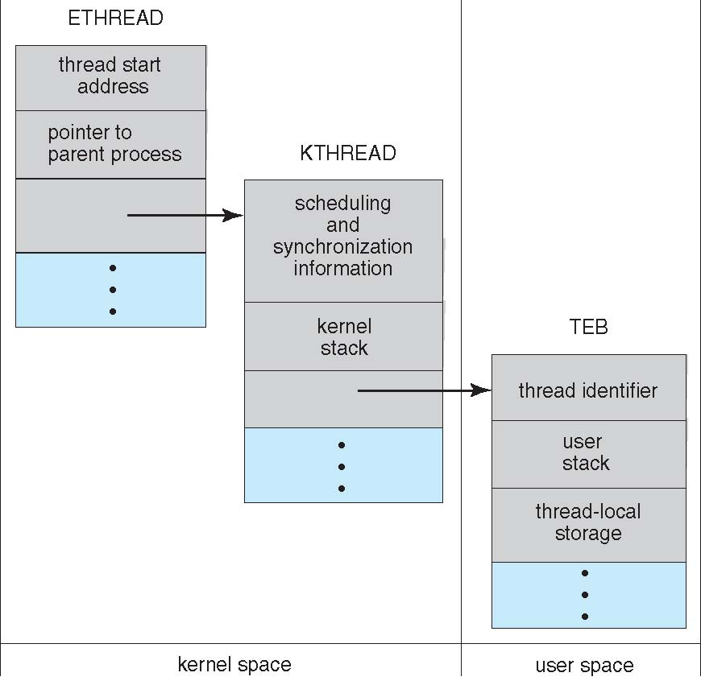
Windows XP Threads

Slide 67
Windows XP Threads
Implements the one-to-one mapping, kernel-level
Each thread contains
A thread id
Register set
Separate user and kernel stacks
Private data storage area
The register set, stacks, and private storage area are known as the context of the threads
The primary data structures of a thread include:
ETHREAD (executive thread block)
KTHREAD (kernel thread block)
TEB (thread environment block) CreateThread.cpp
Notes:
应用程序以独立进程方式运行，每个进程可包括一个或多个线程。
使用一对一映射，也提供对fiber库的支持（多对多模型）。
同属一个进程的每个线程都能访问进程的地址空间。
1) ETHREAD：执行线程块，包括指向线程所属进程的指针、线程开始控制的子程序的地址、指向KTHREAD的指针。
2) KTHREAD：内核线程块，包括线程的调度和同步信息、指向内核栈的指针、指向TEB的指针
3) TEB：用户空间的数据结构，供线程在用户模式下运行时访问，包含许多其他域、用户模式栈、用于线程特定数据的数组。

Slide 68
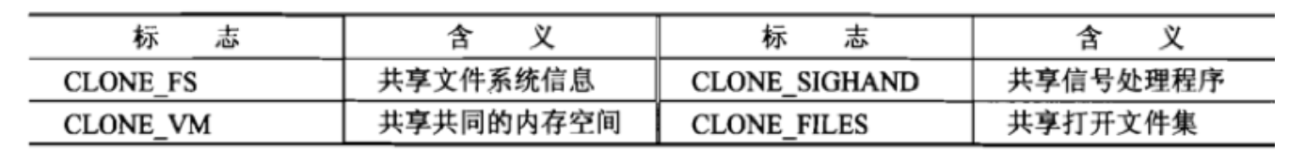
Linux Threads
Linux refers to them as tasks rather than threads
Task_struct：Linux系统中每个任务都有一个唯一的内核数据结构struct task_struct，它并不保存任务本身的数据，而是指向其他存储这些数据的数据结构（e.g. 打开文件列表、信号处理信息、虚拟内存等）的指针
Thread creation is done through clone() system call
clone() allows a child task to share the address space of the parent task (process)
调用clone()时传递一组标志，决定父任务与子任务之间发生多少共享。
Notes:
不区分进程和线程，通常称之为任务（task）。
系统调用fork()提供传统进程复制功能，系统调用clone()提供创建线程功能。
调用fork()时，所创建的新任务具有父进程所有数据的副本；调用clone时，所创建新任务根据所传递标志集指向父任务的数据结构。

Slide 69
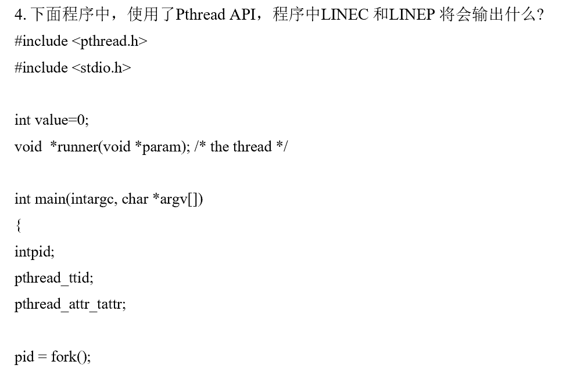
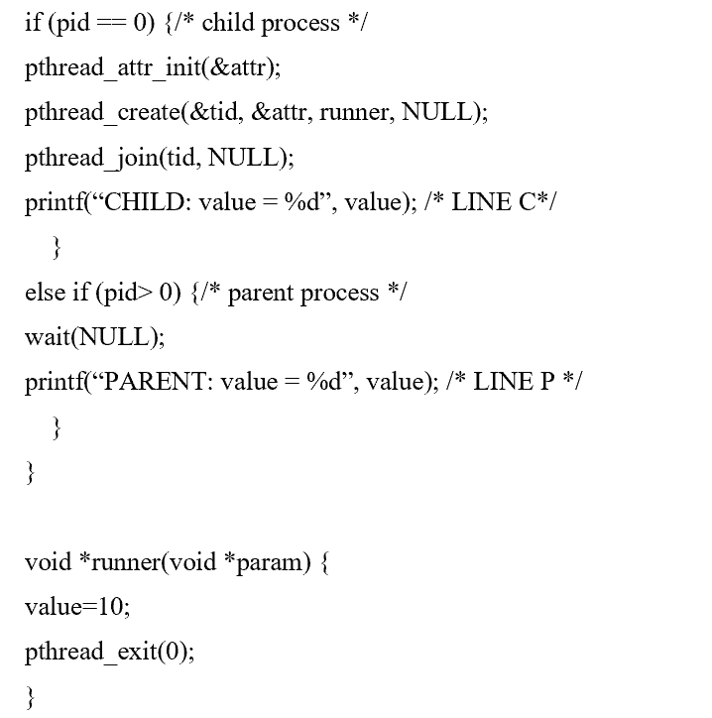
课堂练习

Slide 70
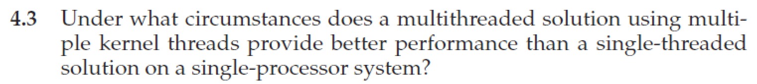
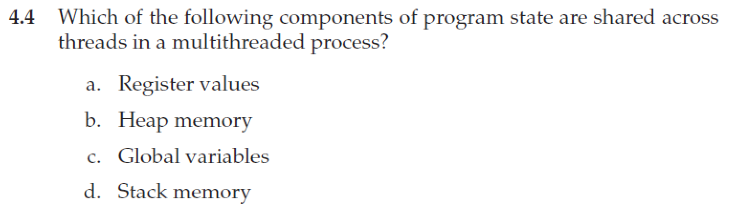
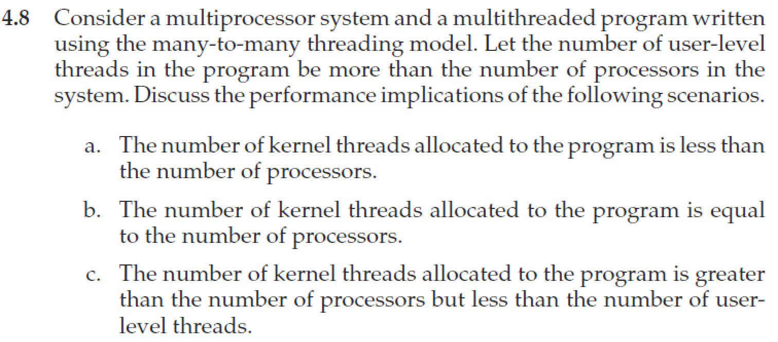
Homework
书后习题4.1、4.3、4.4、4.8
10月25日晚上12点前发邮件给TA（刘瑞峰，22021258@zju.edu.cn）
文件名以“学号-姓名-作业x”命名，例如“3170100000-张三-作业3”

Slide 71
End of Chapter 4

